Slide 1
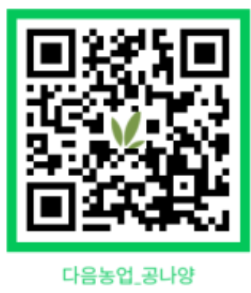
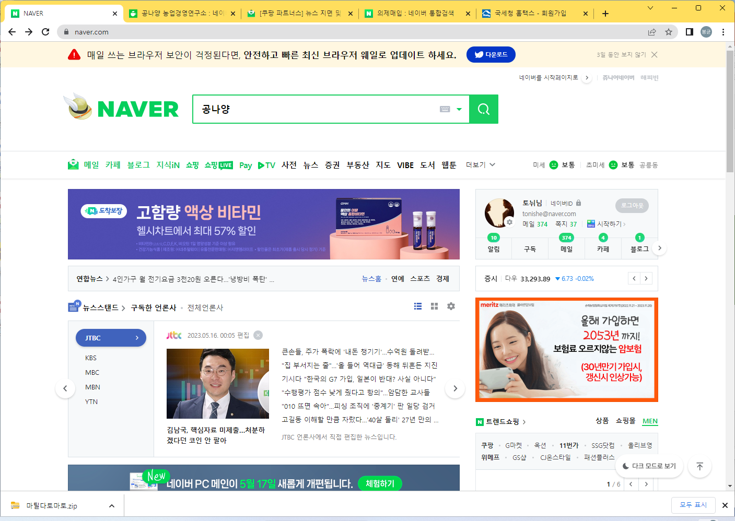

농·산촌 지속가능 경영을 위한
정책자금 전략
농업.산림 경영자를 위한 실무가이드
uniski79@gmail.com / 010-2000-4981
질의응답 daumnongup.co.kr

Slide 2

Ⅰ
내 농장의 철학과 방향성

Slide 3
내 사업 철학은?
장 인
장 사
유기농 발효식초를
1년에 한 번만 직접 제조
유명 인플루언서와 제휴해
지역 특산물 꾸러미를
대량 판매하며 마진 확보에 집중

Slide 4
내 농산업의 방향은?
장 사
사 업
1인 중심, 소규모
단기 수익 중심
- 예시 -
스마트스토어에 자두즙을 올려 팔며
1년 내 수익을 목표로 함.
시스템(매뉴얼)중심, 팀운영
장기 구조와 성장 전략 중심
- 예시 -
자두즙 브랜드를 만들고
OEM 생산-유통망-재구매 설계까지 시스템화함

Slide 5

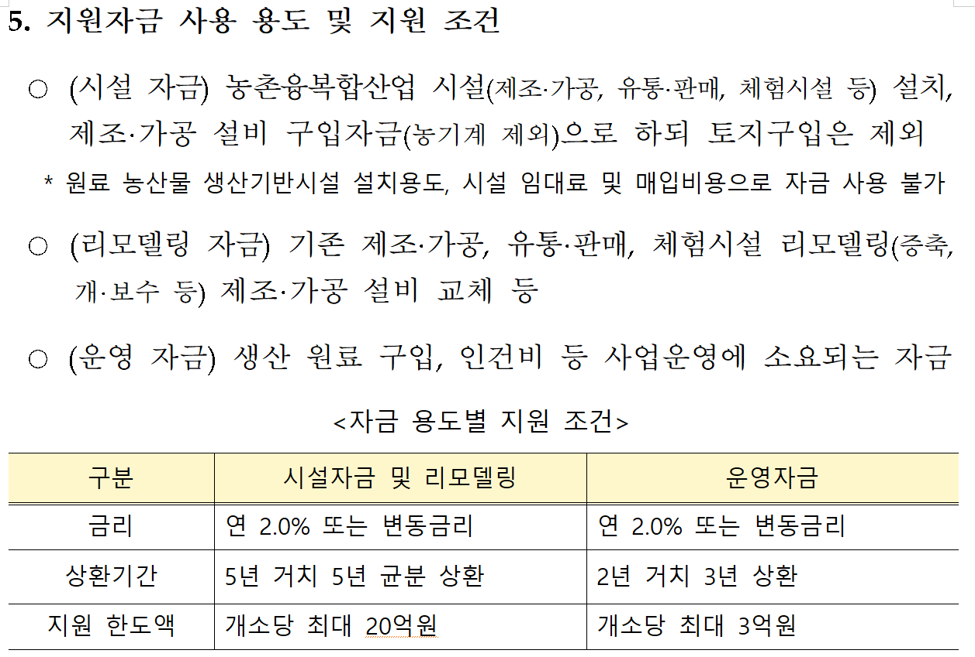

내 농산업의 방향은?

Slide 6
Ⅱ
세무, 회계, 재무 장부의 차이점
Notes:
세무, 회계, 재무 장부의 차이점

Slide 7
회계, 재무, 세무의 차이점
회계(기록)
감자 일기장
세금 신고
감자농장 건강검진
세무(신고)
재무(분석)
목적: 돈의 흐름을 기록해서 내가 농장에서 뭘 했는지 숫자로 보여줌
📒 예: 감자밭에 쓴 인건비, 비료비, 감자 판 매출 다 기록
목적: 농장의 건강 상태를 판단하고 돈 굴리는 전략 짜기
📊 예: 감자밭 더 늘릴 수 있을까? 트럭 살까? 창고 리모델링할 자금 여유 있나?
목적: 세법에 맞춰 세금 줄이면서 정직하게 신고하기
💸 예: 냉동 감자전 판매에 대한 부가세 신고, 농기계 감가상각 처리로 소득세 줄이기
Notes:
https://www.nts.go.kr/nts/cm/cntnts/cntntsView.do?mi=6528&cntntsId=7956
목적: 돈의 흐름을 기록해서 내가 농장에서 뭘 했는지 숫자로 보여줌

Slide 8
세무(신고) 회계
손익계산서 사례
연도 항목 | 전기
 | 현재
매출액 | 소판돈 1억
매출원가 (=생산원가) | 사료값 8천
매출총이익 (매출액-매출원가) | 소판돈-사료값 2천
판매비와일반관리비 | 운송비 1천
영업이익 (매출총이익-판관비) | 소판돈-사료값-운송비 1천
영업외수익 | 로또 8천만
영업외비용 | 은행이자 3천만
당기순이익 (영업이익 +영업외수익 -영업외비용) | 진짜남는돈 6천만
가정비 | - 4천만
부채상환(_) 부채유입(+) | 대출상환 - 2천만
자산구입(-) 자산매각(+) | 트랙터 팔음 1천만
결 산 | 1천만원
Notes:
https://www.nts.go.kr/nts/cm/cntnts/cntntsView.do?mi=6528&cntntsId=7956

Slide 9
회계(기록) 사례
유형자산
매출
생산원가
직접자재비
\ 61,610,000
작업비용\ 35,020,000
순이익\ 113,370,000
수리비용
\ 1,000,000
6800평 조성비+장비
\ 945,180,000
홍로 + 부사 판매금\ 211,000,000
비용 합계\ 97,630,000
+
3년 농장 관리비
\ 34,800,000
=
농업경영컨설팅의 사례
농장조성 총비용
\ 979,980,000

Slide 10
회계(기록) 사례
유형자산
매출
생산원가
직접자재비
\ 61,610,000
작업비용\ 35,020,000
순이익\ 113,370,000
수리비용
\ 1,000,000
순이익\ 74,519,200
-
감가상각비용
\ 22,370,800
가정비\ 70,595,690
6800평 조성비+장비
\ 945,180,000
홍로 + 부사 판매금\ 211,000,000
+
홍보비
\ 8,480,000
-
원금상환액\ 40,000,000
3년 농장 관리비
\ 34,800,000
은행이자
\ 8,000,000
=
=
농장조성 총비용
\ 979,980,000
비용 합계\ 97,630,000
당기순이익
\ -36,076,500
비용 합계\ 136,480,800

Slide 11
재무(분석) 사례
30세
2024
후계농 준비 (신용점수, 청년수당등)
31세
2025
후계농 선정 (5억 대출 시)
32세
~
37세
2026
~
2030
이자 600만/연 (5년간 이자만 납부)
38세
~
40세
2031
~
2032
이자 600만/연 (원금 상환 유예 2년간 이자만 납부)
41세
~
50세
2033
~
2042
원금 + 이자 3천 상환 / 가정비 3천만 =< 농장 순이익 최소 6천만
(상환 불가시 경영회생 지원)
51세
2043
경영회생 지원 완료(상황에 따라 토지담보대출로 변경)
71세
2063
토지담보대출 20년 상한 만기
Notes:
https://www.nts.go.kr/nts/cm/cntnts/cntntsView.do?mi=6528&cntntsId=7956

Slide 12
재무(분석) 사례
포기할 때와 지켜야 할 때를 구분해야 합니다!!
구분 | 농장 탈출 전략 🏃 | 농장 지키기 전략 🛠️
핵심 목적 | 채무 감면 후 완전 리셋 | 채무 조정 또는 유동성 확보로 농장 유지
전략 방향 | 농업 포기 가능성 있음 | 농업 계속 전제, 구조조정 중심
사례 1 | 파산 재산 압류 후 면책 | 개인워크아웃 일정한 소득으로 채무 분할 상환
사례 2 | 개인회생 법원이 빚 일부 탕감 후 3~5년 분할상환 | 소상공인 대환대출 고금리 부채 정리 후 이자 부담 완화
사례 3 | 자산 매각 후 업종 전환 | 농어촌공사 경영회생지원제도 담보농지 매입 후 임차 사용 (환매 가능)
대상자 | 이미 회복 불가능한 상태 | 단기 유동성 문제 또는 구조조정 필요자
농장 유지 가능성 | 매우 낮음 | 높음 (조건 충족 시 지속 가능)
적용 시기 | 소득·사업 유지 불가능할 때 | 수익성은 있으나 부채가 과중할 때

Slide 13
재무(분석) 사례
포기할 때와 지켜야 할 때를 구분해야 합니다!!
내 상황 진단해보기 체크리스트
진단 항목 | 예 / 아니오
1. 현재 농업 수익으로 이자와 원금을 상환할 수 있습니까? | □ 예 / □ 아니오
2. 최근 6개월 이상 적자가 계속되고 있습니까? | □ 예 / □ 아니오
3. 현재 연체 중인 부채가 3개월 이상인가요? | □ 예 / □ 아니오
4. 농장 외의 추가 수입원이 전혀 없습니까? | □ 예 / □ 아니오
5. 보유 자산(토지·시설·기계 등)의 매각 없이도 운영이 가능합니까? | □ 예 / □ 아니오
6. 소득이 일정하거나 증가 추세입니까? | □ 예 / □ 아니오
7. 최근에 **농업 외 채무(신용대출, 사채 등)**가 급격히 늘었나요? | □ 예 / □ 아니오
8. 향후 1년 내에 현금흐름이 개선될 가능성이 있습니까? | □ 예 / □ 아니오
9. 농업을 계속 이어갈 의지가 확고합니까? | □ 예 / □ 아니오
10. 이미 채무로 인해 가압류, 경매, 법적 절차가 진행 중입니까? | □ 예 / □ 아니오
✅ 예가 6개 이상
→ **“농장 지키기 전략”**을 우선 고려 (워크아웃, 대환대출, 회생지원제도 등)
⚠️ 예가 3~5개 사이
→ “중간 단계”: 외부 전문가 상담 필요. 채무 조정 + 구조조정 동시 검토
❌ 예가 2개 이하
→ **“농장 탈출 전략”**도 진지하게 고려 (개인회생, 파산)

Slide 14
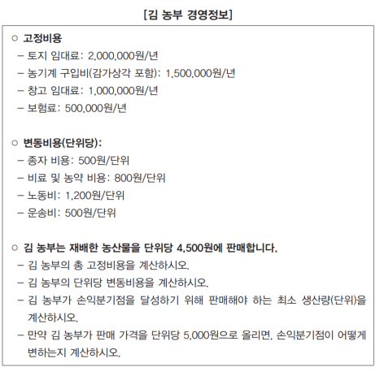
회계 AI 프롬프트 예제
손익분기점 BEP
총수입 = 총비용이 되는 지점 (딱 본전)
Notes:
○ 고정비용
- 토지 임대료: 2,000,000원/년
- 농기계 구입비(감가상각 포함): 1,500,000원/년
- 창고 임대료: 1,000,000원/년
- 보험료: 500,000원/년
○ 변동비용(단위당):
- 종자 비용: 500원/단위
- 비료 및 농약 비용: 800원/단위
- 노동비: 1,200원/단위
- 운송비: 500원/단위
○ 김 농부는 재배한 농산물을 단위당 4,500원에 판매합니다.
- 김 농부의 총 고정비용을 계산하시오.
- 김 농부의 단위당 변동비용을 계산하시오.
- 김 농부가 손익분기점을 달성하기 위해 판매해야 하는 최소 생산량(단위)을
계산하시오.
- 만약 김 농부가 판매 가격을 단위당 5,000원으로 올리면, 손익분기점이 어떻게
변하는지 계산하시오.

Slide 15
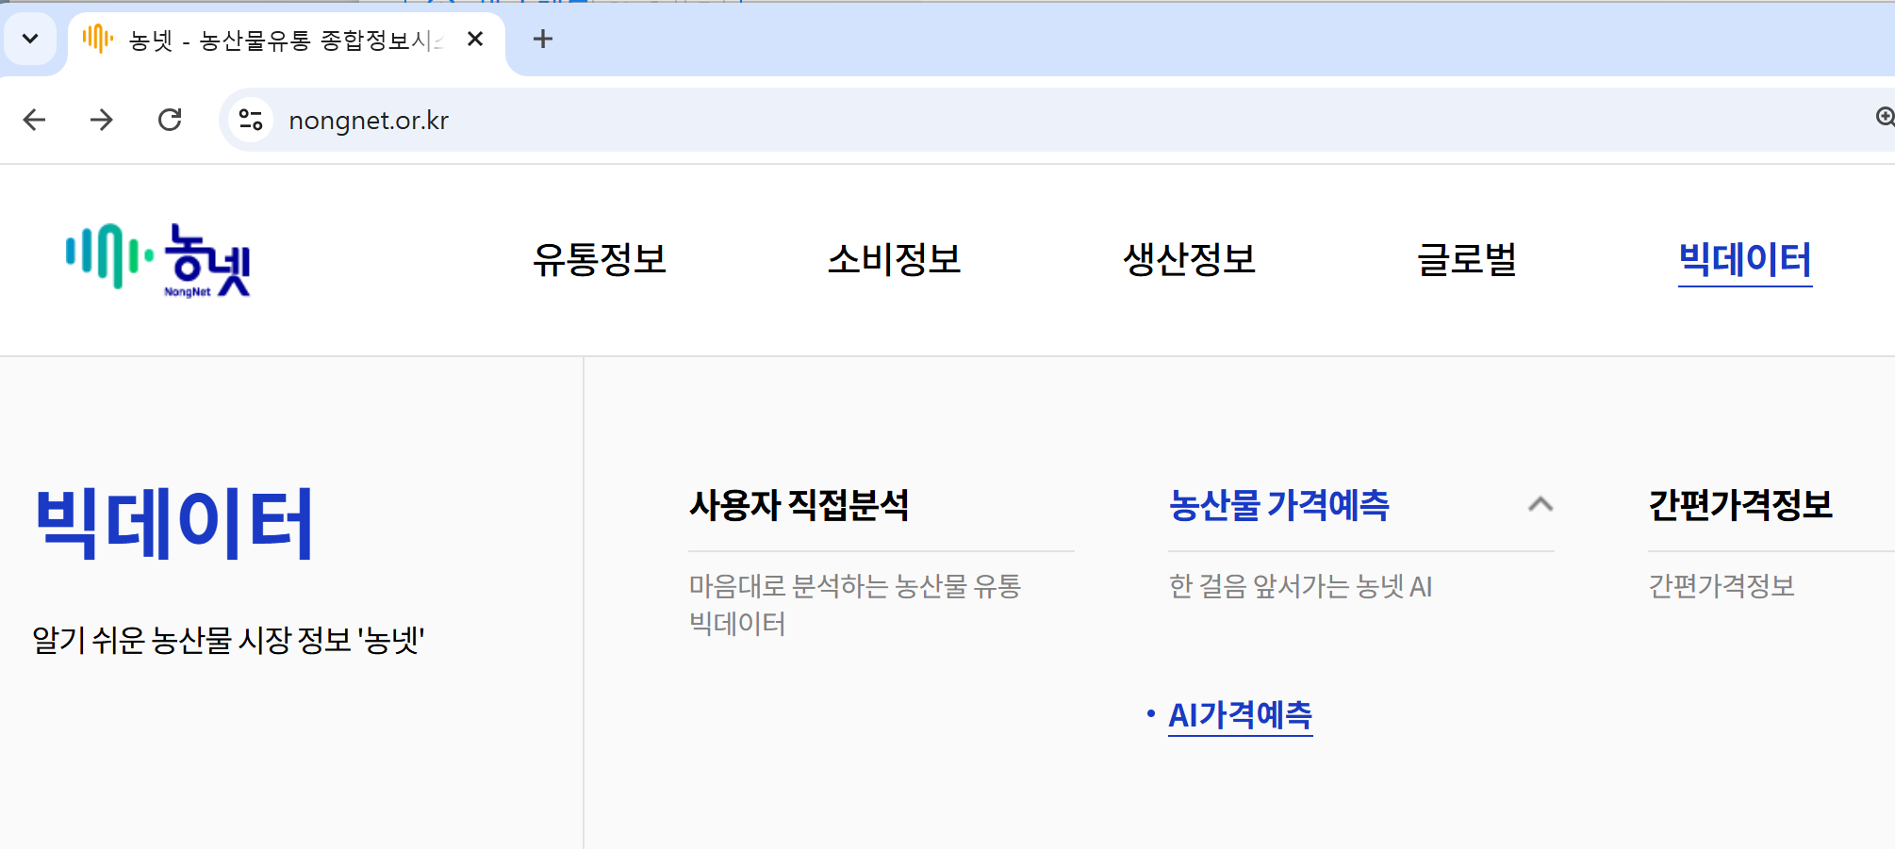
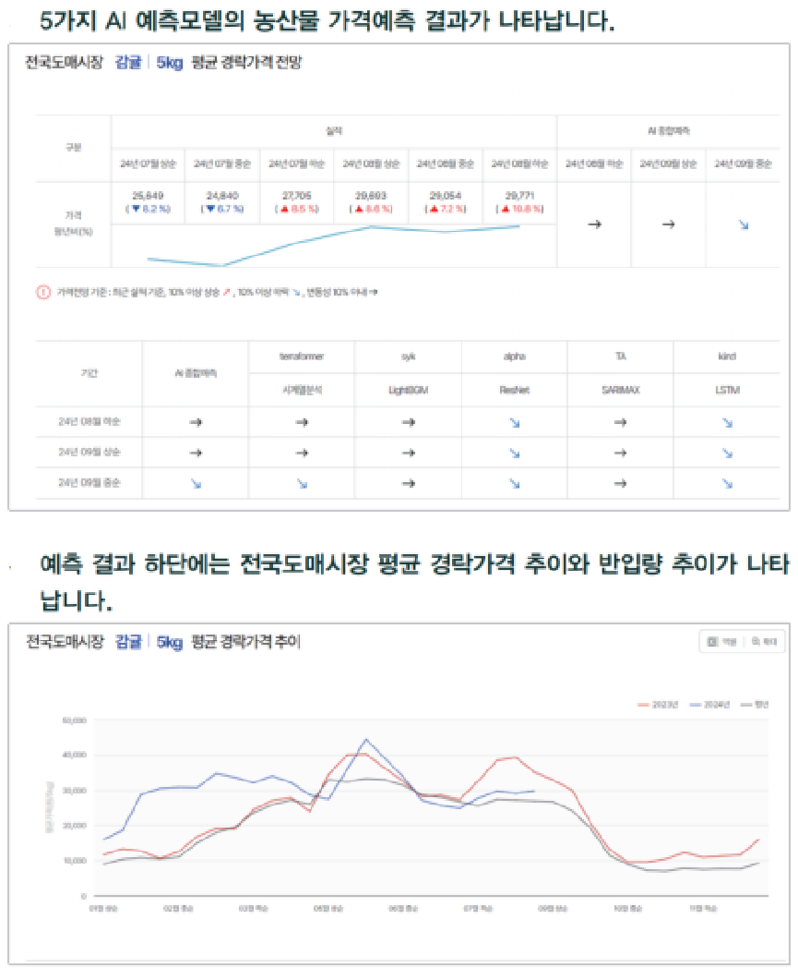
농산물 가격예측 AI
Notes:
○ 고정비용
- 토지 임대료: 2,000,000원/년
- 농기계 구입비(감가상각 포함): 1,500,000원/년
- 창고 임대료: 1,000,000원/년
- 보험료: 500,000원/년
○ 변동비용(단위당):
- 종자 비용: 500원/단위
- 비료 및 농약 비용: 800원/단위
- 노동비: 1,200원/단위
- 운송비: 500원/단위
○ 김 농부는 재배한 농산물을 단위당 4,500원에 판매합니다.
- 김 농부의 총 고정비용을 계산하시오.
- 김 농부의 단위당 변동비용을 계산하시오.
- 김 농부가 손익분기점을 달성하기 위해 판매해야 하는 최소 생산량(단위)을
계산하시오.
- 만약 김 농부가 판매 가격을 단위당 5,000원으로 올리면, 손익분기점이 어떻게
변하는지 계산하시오.

Slide 16
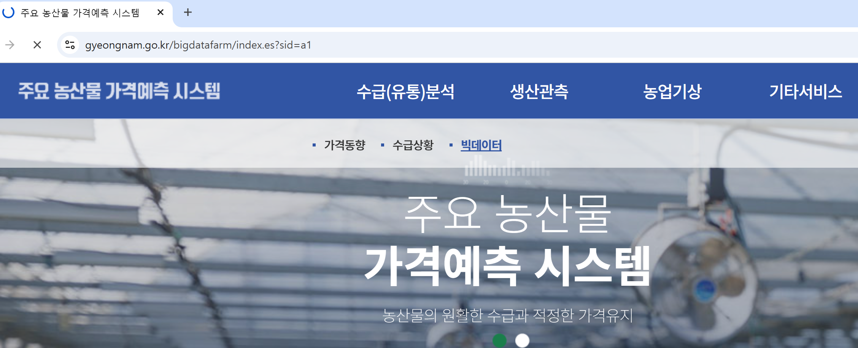
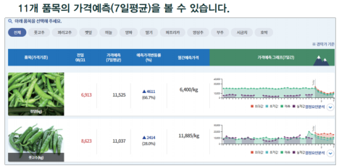
농산물 가격예측 AI
Notes:
○ 고정비용
- 토지 임대료: 2,000,000원/년
- 농기계 구입비(감가상각 포함): 1,500,000원/년
- 창고 임대료: 1,000,000원/년
- 보험료: 500,000원/년
○ 변동비용(단위당):
- 종자 비용: 500원/단위
- 비료 및 농약 비용: 800원/단위
- 노동비: 1,200원/단위
- 운송비: 500원/단위
○ 김 농부는 재배한 농산물을 단위당 4,500원에 판매합니다.
- 김 농부의 총 고정비용을 계산하시오.
- 김 농부의 단위당 변동비용을 계산하시오.
- 김 농부가 손익분기점을 달성하기 위해 판매해야 하는 최소 생산량(단위)을
계산하시오.
- 만약 김 농부가 판매 가격을 단위당 5,000원으로 올리면, 손익분기점이 어떻게
변하는지 계산하시오.

Slide 17
Ⅱ
농업 환경의 변화

Slide 18


농업환경의 변화
메가 fta 이해
MEGA FTA
FTA
3개국 이상의 다자간 협상
양국간의 협상
앞으로의 무역 협정은 MEGA FTA(메가 FTA)의 형태가 되어가는 추세
국가 연합이 모여 더 큰 공동체를 형성해 FTA협상 결과에서 유리함을 도모할 목적
Notes:
여기서 잠깐 멈춰 보면 점점 용어가 어려워 져서 용어 설명을 하자면
FTA 하도 많이 들어서 이제 설명이 필요 없죠?
여러분이 알고 있는 FTA는 주로 한국과 미국, 한국과 중국처럼 두 나라가 맺는 양자 협상이었습니다. 그런데 이제는 세 나라 이상, 여러 국가가 함께 맺는 대규모 무역협정으로 변화하고 있습니다. 그래서 ‘규모가 커졌다’는 의미에서 앞에 ‘MEGA’를 붙여 ‘메가 FTA’라고 부릅니다. 최근에는 더 많은 나라가 모여 시장 규모를 키우고, 협상에서 더 큰 이익을 얻기 위해 메가 FTA 형태로 협상이 진행되는 것이 추세입니다

Slide 19
농업환경의 변화
메가 fta 이해
2025년도 진행중인 MEGA FTA 협상 국가들
FTA | 참가국 | 내용
ASEAN–중국FTA | ASEAN 10개국 (브루나이, 캄보디아, 인도네시아, 라오스, 말레이시아, 미얀마, 필리핀, 싱가포르, 태국, 베트남) 중국 | 아세안과 중국 간의 경제 협력을 강화하고, 농업 및 제조업 분야에서의 무역 확대를 목표
유럽연합(EU)-인도 FTA | EU 27개국 인도 | 양측 간의 무역 및 투자 관계를 강화하고, 지속 가능한 발전을 위한 협력을 촉진
유럽연합(EU)-말레이시아 FTA | EU 27개국 말레이시아 | 양측 간의 무역 관계를 강화하고, 지속 가능한 발전 목표를 지원하는 것을 목적
EFTA–태국 FTA | EFTA 4개국 (아이슬란드, 리히텐슈타인, 노르웨이, 스위스) 태국 | 양측 간의 무역 및 투자 관계를 강화하고, 경제 협력을 촉진하는 것을 목표
Notes:
실제로 메가 FTA는 우리가 잘 몰라서 그렇지, 이미 전 세계적으로 활발하게 추진되고 있습니다. 이미 체결된 메가 FTA도 많지만, 올해만 해도 ASEAN, EU, EFTA 등 주요 국가 연합들이 다양한 국가를 상대로 FTA 협정을 시도하고 있습니다.
ASEAN은 브루나이, 캄보디아, 인도네시아 등 동남아시아 10개국이 모여 만든 경제 공동체로, EU처럼 완전히 통합된 형태는 아니지만 FTA 협상에서는 여러 나라가 힘을 합쳐 중국처럼 거대한 국가와도 유리하게 협상할 수 있다는 점이 인상적입니다
원래 중국은 무역협상에서 자기네 이익을 앞세우는 걸로 유명하죠.
그래서 혼자서 중국과 협상하다 보면, 어느 순간 “어? 내가 왜 이렇게 불리하지?” 하고 뒤통수를 맞는 경우가 많았습니다.
그런데 작은 나라들이 뭉쳐서 한 팀이 되니,
마치 ‘작은 고추가 맵다’는 말처럼 협상 테이블에서 힘이 확 커진 거죠!
이제는 중국도 예전처럼 마음대로 밀어붙이기 어렵고,
서로 눈치 보며 훨씬 더 대등하게 협상이 이뤄지고 있습니다.
협상판이 완전히 달라진 셈이죠!
EU는 최근 인도와 말레이시아 등과 FTA 협상을 진행 중인데요,
겉으로는 무역 관계를 개선한다는 명분을 내세우지만,
사실상 유럽 선진국들이 포함된 거대한 시장을 배경으로 협상에서 확실히 우위를 점하는 경우가 많습니다.
말하자면, 협상 테이블에 앉은 거대한 ‘시장 왕국’
EU가 상대적으로 작은 나라들을 상대로 ‘큰손’ 역할을 하는 셈이죠.
그래서 협상은 마치 거대한 시장이 작은 가게들과 흥정하는 모습처럼,
EU가 유리한 조건을 이끌어내는 경우가 많답니다!.
이처럼 최근 FTA는 국가 연합이 공동으로 협상에 나서는 ‘메가 FTA’ 형태로 변화하고 있습니다.
앞으로는 국가 연합과 국가 연합이 FTA 테이블에 마주 앉는 ‘슈퍼 메가 FTA’ 시대도 머지않아 도래할 것으로 보입니다

Slide 20
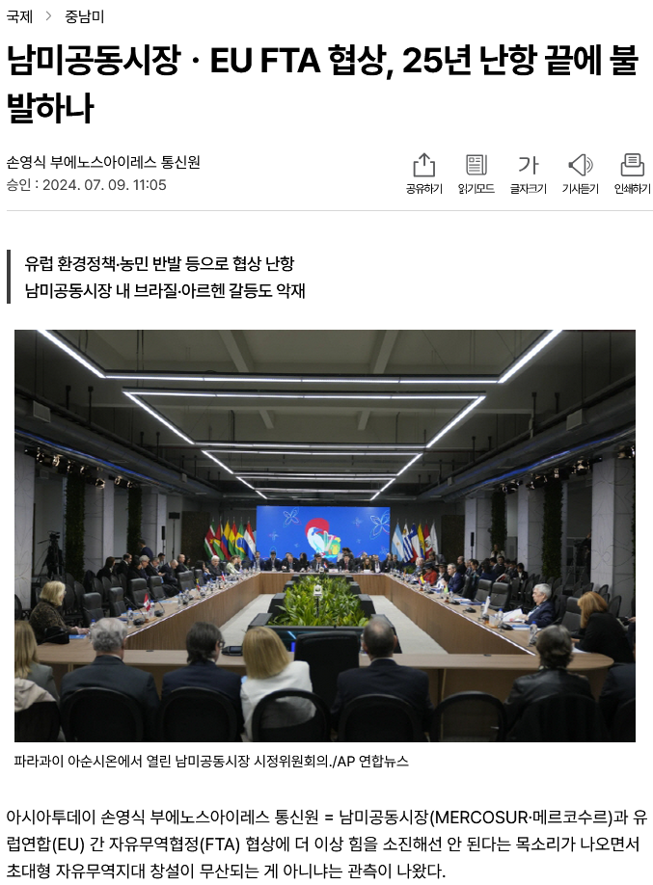
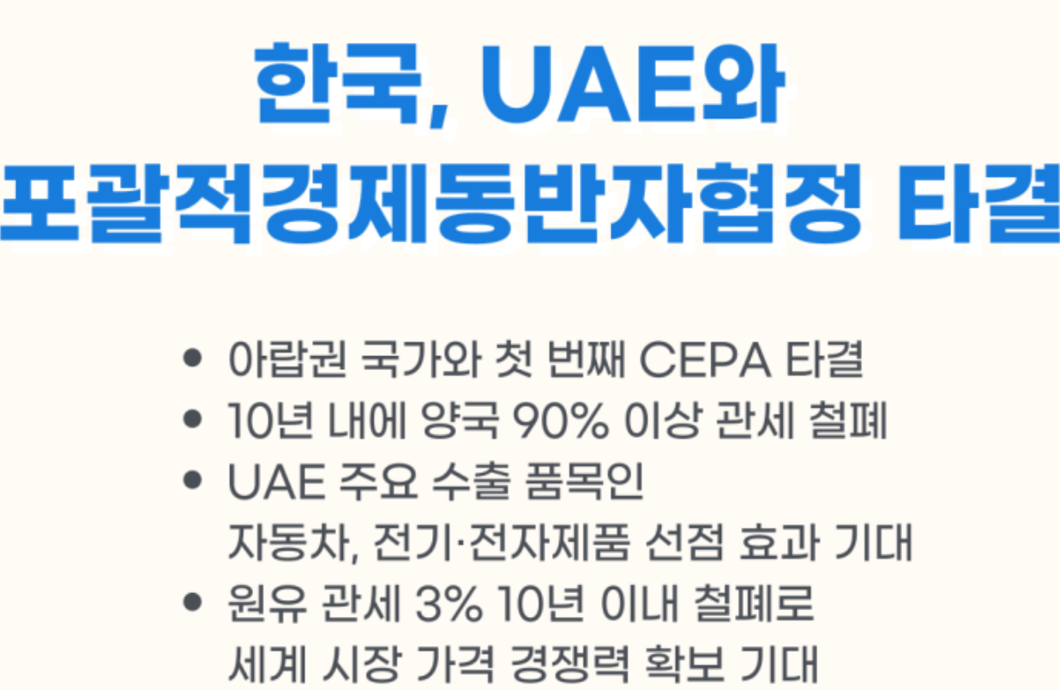
농업환경의 변화
메가 fta 이해
Notes:
화면에 보이는 사진은 남미공동시장(메르코수르)과 유럽연합(EU)이 자유무역협정(FTA) 협상을 진행하는 모습입니다. 각국 대표들이 어깨를 맞대고 협상 테이블에 앉아 있는 장면인데, 비어 있는 자리는 해당 순서가 자기 나라 협상이 아닐 때 대표들이 잠시 자리를 비운 것이라고 할 수 있습니다.
이처럼 메르코수르와 EU는 25년간의 긴 협상 끝에 최근 FTA 체결에 합의했으며, 이 협정을 통해 유럽과 남미를 아우르는 세계 최대 규모의 경제 단일시장이 출범하게 되었습니다. 이번 협상으로 두 지역은 교역의 90% 이상에 대한 관세를 철폐하고, 경제 교류를 한층 더 활성화할 계획입니다. 이로 인해 남미 농산물의 유럽 시장 진출이 확대되고, 유럽산 제조품의 남미 시장 경쟁력도 강화될 전망입니다
.
옆에 보이는 사진은 우리나라가 CPTPP(포괄적·점진적 환태평양경제동반자협정) 가입을 추진하는 기사에 실린 이미지입니다. CPTPP는 일본, 호주, 멕시코 등 아시아·태평양 11개국이 참여하는 대규모 다자간 FTA로, 한국 정부 역시 시장 확대와 교역 다변화를 위해 가입을 적극적으로 추진하고 있습니다. CPTPP 가입이 성사되면 우리나라는 기존에 FTA가 없던 국가들과도 간접적으로 자유무역 효과를 누릴 수 있고, 글로벌 공급망에서의 경쟁력도 한층 높아질 것으로 기대됩니다

Slide 21




농업환경의 변화
메가 fta 이해
FTA의 진짜 목적
선진국
기술집약 산업에 집중
개발도상국
인력집약 산업에 집중
잘하는걸 잘하자!!
선진국은 반도체등에 집중하고, 개발도상국은 농업에 집중하면
모든 국가가 서로 발전하면서 상생이 가능
Notes:
FTA, 즉 자유무역협정은 왜 필요할까요? 왜 전 세계 모든 나라들이 이렇게 FTA에 열을 올리는 걸까요?
FTA의 원래 취지는 아주 단순합니다. “서로 잘하는 걸 잘하자!”는 것이죠. 각 나라가 자신이 강점을 가진 분야에 집중해 효율적으로 생산하고, 그 결과물을 자유롭게 교환하자는 겁니다. 예를 들어, 선진국들은 반도체, AI, 소프트웨어 등 첨단 기술 산업에 집중하고, 인프라가 부족한 개발도상국들은 식량이나 1~2차 제조업에 집중합니다. 이렇게 각자 잘하는 분야에 집중하면, 자연스럽게 개발도상국도 성장하고, 선진국도 안정적으로 경제활동을 할 수 있다고 기대한 것입니다.
예를 들면, 미국은 반도체를 만들고, 일본은 가전제품을, 한국은 자동차와 신소재를 개발하는 동안 베트남은 식량을 생산해 서로 교환합니다. 이렇게 하면 생산 효율성이 높아지고, 모두가 더 다양한 상품을 더 저렴하게 소비할 수 있게 됩니다.
결국 FTA는 각국이 비교우위를 살려 분업하고, 무역장벽을 낮춤으로써 모두가 함께 성장하고 번영하자는 국제적 약속입니다. 관세 인하, 시장 개방, 규칙의 투명화, 혁신 촉진, 일자리 창출 등 다양한 긍정적 효과를 가져오기 때문에, 세계 각국이 FTA 체결에 적극적으로 나서고 있는 것입니다

Slide 22


농업환경의 변화
메가 fta 이해
FTA의 진짜 목적
하지만 선진국의 현실적인 측면에서
농업인 역시 그 나라의 국민!! 이익을 보호할 의무가 있음.
때문에 농산물의 품질과 도덕적 기준으로
수입 장벽을 만들어 자국의 농업을 보호함.
이 품질과 도덕적 기준이 ESG.
품질
도덕적
기준
Notes:
선진국 입장에서는 FTA 체결 시 예상치 못한 현실적 문제가 발생합니다. 미국을 예로 들어 설명해드리겠습니다.
미국에는 카길(Cargill) 같은 세계 최대 규모의 농업기업이 존재합니다. 비상장 기업이지만 가족 경영으로 전 세계 곡물 시장을 장악한 '식량 제국'입니다. 우리나라에서는 사료회사로 많이 알려진 기업이기도 한데요. 미국 정부는 베트남 등과 FTA를 체결하더라도, 카길 같은 기업이나 200만 명이 넘는 미국 농업인을 포기할 수는 없습니다.
이러한 상황에서 미국이 선택한 전략이 바로 ESG입니다.농약·화학비료 과다 사용 여부, 북한 등 비도덕적 국가와의 거래 여부, 생산 과정의 투명성과 윤리성이 사실상의 무역장벽으로 작용합니다:
예를 들어, 베트남산 농산물이 ESG 기준을 충족하지 못하면 미국 시장 진입이 사실상 차단됩니다. 이는 FTA의 '상생' 원칙과 모순되지만, "ESG 기준 미달은 세계적 추세에 역행한다"는 명분으로 정당화됩니다.
반면 개발도상국은 저렴한 가격과 대량 생산으로 경쟁해야 하는 입장입니다. ESG 요건을 충족하려면:
농약 사용을 30% 이상 줄여야 하고
북한 등 특정 국가와의 거래를 포기해야 하며
노동자 임금을 2배 이상 인상해야 합니다.
이로 인해 생산비용이 40% 이상 증가하는 상황에서, ESG는 오히려 선진국 시장 진출을 가로막는 '새로운 족쇄'가 되고 있습니다. 결국 ESG는 FTA의 상생 원칙과 실질적 이해관계 사이에서 균형을 찾아야 하는 현대 무역의 창과 방패가 되어 버렸죠

Slide 23
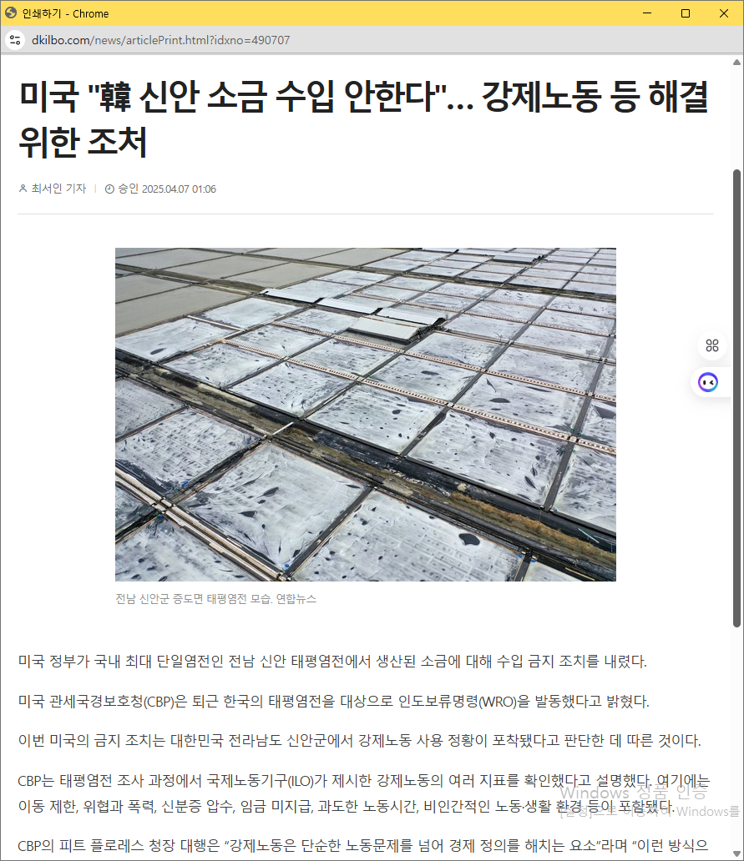
농업환경의 변화
메가 fta 이해
FTA의 진짜 목적
미국의 소금 수입 제한
한국의 윤리경영을 빌미로 수입을 제한.
한국 뿐만 아니라 세계 많은 나라의 소금 수입을 제한했음.
ESG에 해당하는 내용으로 경영자가 합법적이며, 정당한 근로 관계를 통해 수익을 창출 할 수 있어야 함.
Notes:
최근 미국이 신안군 태평염전의 강제노동 사건을 이유로 한국산 천일염의 수입을 전면 제한하는 조치를 내렸습니다. 사실 미국에서는 주로 정제염을 소비하기 때문에, 우리나라 염전에서 생산된 천일염은 대부분 국내에서 소비되고, 가격도 비싸고 특유의 향 때문에 미국인들에게는 선호도가 낮은 편입니다.
문제는 여기서 끝나지 않습니다. 이 천일염을 원료로 사용하는 과자, 김, 김치 등 다양한 가공식품까지도 미국 수출이 막히게 되었죠. ‘소금만 바꾸면 되지 않느냐’고 생각할 수 있지만, 실제로는 원재료의 생산 과정까지 꼼꼼히 따지는 미국의 ESG(환경·사회·지배구조) 기준 때문에 상황이 훨씬 복잡합니다.
가장 중요한 점은, 이번 사례를 통해 미국과 같은 선진국이 언제든지 ESG라는 명목으로 한국 농식품의 수출입을 제한할 수 있다는 사실이 확인됐다는 것입니다. 중요한것은 단순한 관세가 아니라, 생산과정의 윤리성까지 문제 삼는 새로운 무역 장벽이 현실이 되고 있다는 점에서 우리 농업과 식품 산업에 큰 경각심을 주는 사건입니다

Slide 24
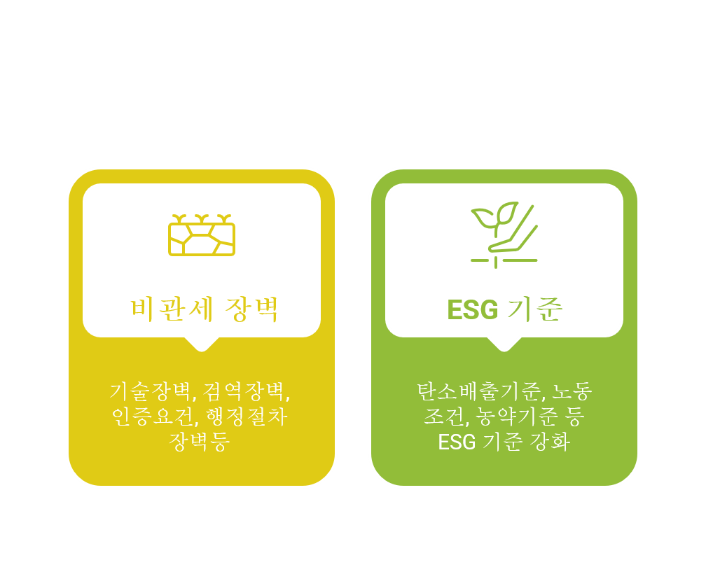
농업환경의 변화
메가 fta 이해
Notes:
비관세 장벽은 관세(세금)가 아닌 다른 방식으로 수입을 제한하거나 지연시키는 규제를 의미합니다. 단순히 세금을 매기는 것보다 더 복잡하고 다양한 형태로 작용하며, 최근 글로벌 무역에서 점차 중요성이 커지고 있습니다.
국제 사례
EU: 잔류농약 기준 초과 시 수입 차단, ESG 정보·탄소배출량 공개 의무화
일본: "병충해 우려" 명목으로 한국산 감귤·사과 수입 금지 조치 사례
원산지 표기 강화: 미세한 라벨 오류만으로 반송 조치
미국 : 통관 지연 전략: 서류 검토 기간 30일→90일로 연장
우리나라도 자국 산업을 보호하기 위해서
노동 외국인 근로자 최저임금·휴게시간 엄격 적용
식품 해썹(HACCP) 인증(2021), PLS 잔류농약 기준(2019)
표기 GMO, 원산지 표기 의무화 시행
검역 SPS(위생·검역) 기준 강화
자, 이렇게 간단히 말해, 비관세 장벽중 ESG는 합법적으로 수입을 막는 현명한 기술이자 무역 전쟁의 신무기입니다.
비관세 장벽(Non-Tariff Barriers, NTBs)의 이해
비관세 장벽은 관세(세금)가 아닌 다른 방식으로 수입을 제한하거나 지연시키는 규제를 의미합니다. 단순히 세금을 매기는 것보다 더 복잡하고 다양한 형태로 작용하며, 최근 글로벌 무역에서 점차 중요성이 커지고 있습니다.
국제적 사례
유럽연합(EU)
잔류농약 기준 초과 시 수입 금지
ESG 정보 공개 의무화: 탄소배출량·공급망 윤리성 데이터 제출 필수
복잡한 인증 서류 요구: 통관 시 15종 이상 서류 제출 필요
일본
병충해 우려 명목의 과일 수입 금지: 한국산 감귤·사과 차단 사례
원산지 표기 강화: 미세한 라벨 오류만으로 반송 조치
미국
통관 지연 전략: 서류 검토 기간 30일→90일로 연장
국내 사례
근로환경 규제
외국인 노동자에 대한 근로기준법 엄격 적용: 최저임금·휴게시간 준수 감시
식품안전 관리
HACCP 인증제(2021년): 수출 식품업체 필수 인증
PLS 제도(2019년): 모든 농산물에 잔류농약 허용기준 적용
표기·검역 규정
GMO 표기 의무화: 0.9% 이상 함유 시 라벨링
원산지 표기 강화: 가공식품 원료별 세부 기재
SPS(위생·검역) 조치: 동식물 검역 기준 강화
NTBs의 특징과 영향
숨은 보호무역: 자국 산업 보호를 위한 합법적 수단으로 활용
소비자 신뢰 확보 vs 무역 장벽 강화의 양면성
ESG·기후변화 대응 명분으로 규제 확대 중 (예: EU 탄소국경조정제도)
이처럼 NTBs는 단순한 관세 장벽을 넘어, 규범·윤리·기술적 기준까지 포괄하는 21세기형 무역 장애물로 진화하고 있습니다.

Slide 25
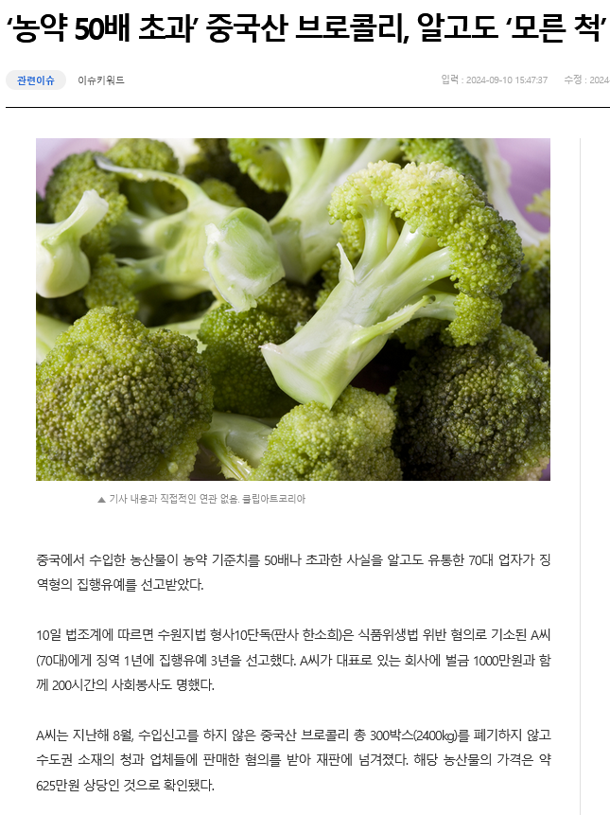
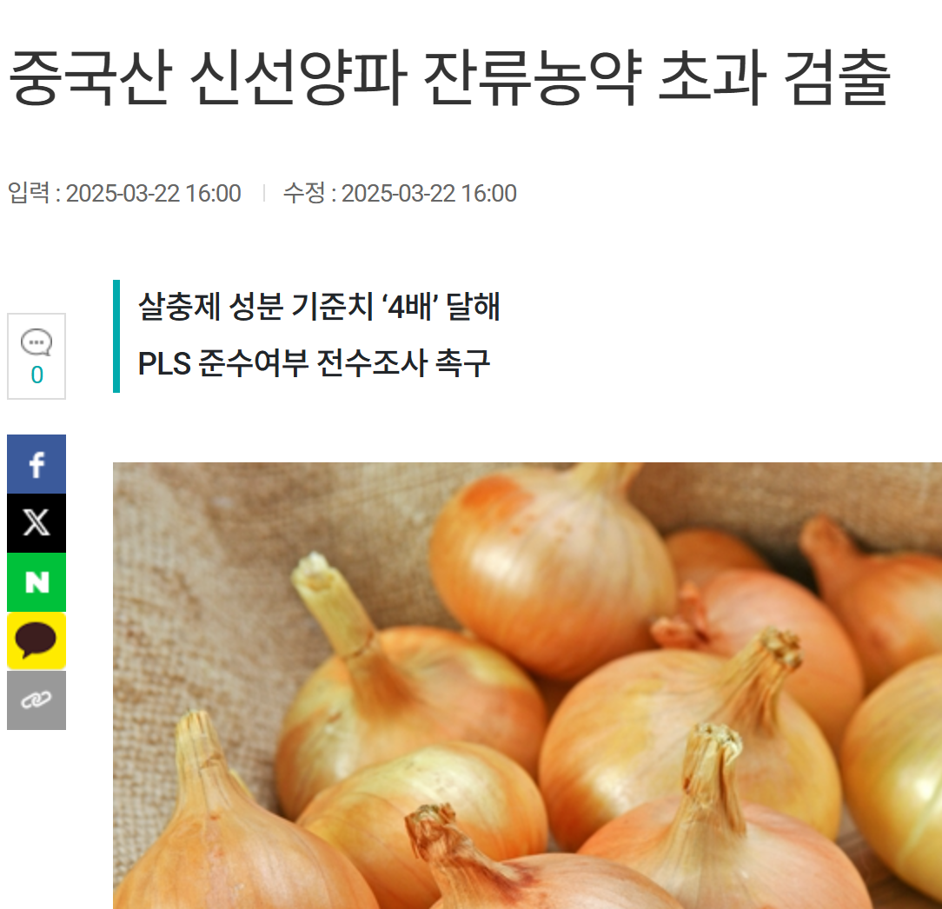
농업환경의 변화_메가FTA 이해
비관세 장벽 _ESG 사례
Notes:
최근 중국산 농산물에서 잔류 농약 문제가 반복적으로 발생하면서, 우리 농업인들 사이에 깊은 피해의식이 확산되고 있습니다. 실제로 2025년 3월, 저율관세할당(TRQ)으로 수입된 중국산 신선양파에서 살충제 성분이 국내 농약 잔류허용기준의 4배나 초과해 검출되는 등, 기준치를 넘는 농약 검출 사례가 잇따르고 있습니다. 이런 수입 농산물은 원칙적으로 폐기 또는 회수 조치되지만, 시장에 유통되는 과정에서 국민 건강을 위협할 수 있다는 우려가 큽니다.
문제는 국내 농업인들은 PLS(농약허용물질목록관리제도) 등 까다로운 기준을 철저히 지키며 농산물을 생산하는 반면, 일부 수입 농산물은 이런 기준이 제대로 적용되지 않거나 관리가 허술하다는 점입니다
. 이로 인해 국내 농업인들은 “우리는 엄격한 규제를 받으면서도, 수입산 농산물은 느슨한 관리로 인해 시장에서 경쟁해야 한다”는 불공정함을 느끼고 있습니다.
또한, 언론과 소비자들은 잔류 농약 이슈가 발생할 때마다 전체 농산물에 대한 불신을 키우는 경향이 있어, 국내 농업인들은 자신들의 노력과 안전한 농산물 생산에 대한 자부심이 제대로 인정받지 못한다는 상실감도 겪고 있습니다
. 결국 중국산 농산물의 잔류 농약 문제는 단순한 식품 안전 이슈를 넘어, 국내 농업인들의 경제적·심리적 부담과 피해의식으로 이어지고 있는 실정입니다.

Slide 26
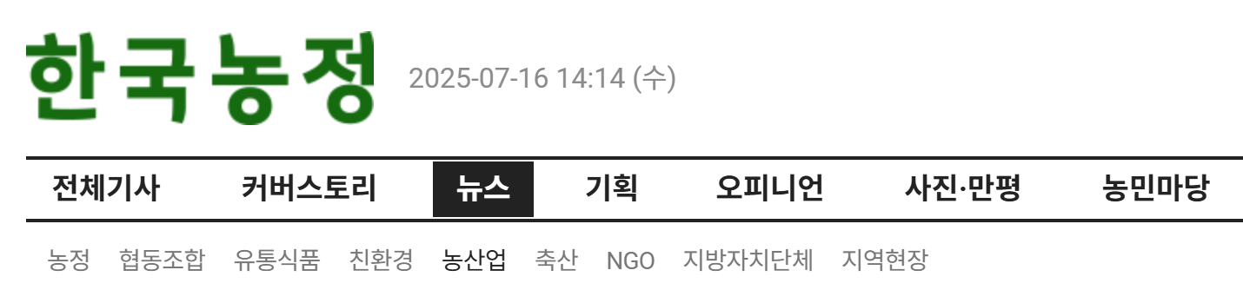
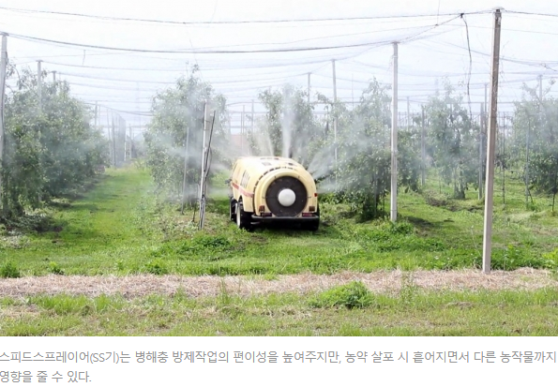
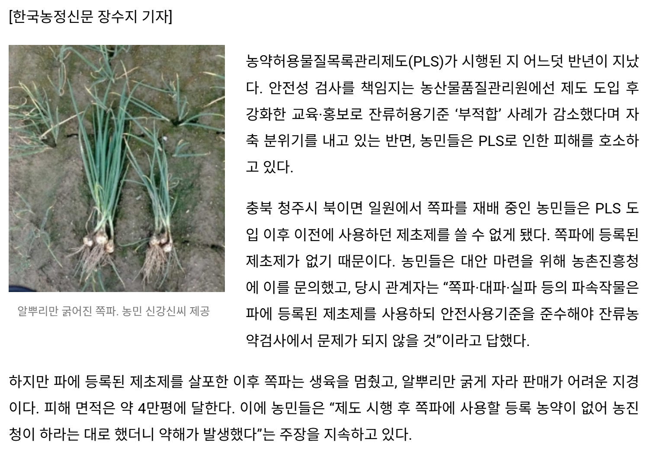
농업인의 상대적 박탈감
비관세 장벽 _ESG 사례
비산 피해 분쟁문제_비의도적인 혼입 피해
프로사이미돈, 2019년 부적합 농약 중 43% 차지
Notes:
프로사이미돈은 잿빛곰팡이병, 잎마름병, 탄저병 등을 방제하기 위한 살균제로 베라, 백합, 고추, 고추(단고추류 포함), 딸기, 수박, 오이, 토마토, 부추, 복숭아, 포도, 잔디 등 12개 작물에만 사용하도록 등록돼 있어 그 외 작물에는 사용이 엄격히 금지돼 있다. 특히 참나물, 돌나물, 근대, 취나물, 들깻잎 등에서 부적합 검출 사례가 반복적으로 보고되고 있습니다.
부적합 판정 시 출하 연기, 용도 변경, 전량 폐기, 100만 원 이하 과태료 등 행정처분이 적용됩니다
직불금 최대40% 감액
토양에 잔류한 농약이 후작물에 흡수되어 검출되는 경우가 있습니다. 실제로 상추, 시금치 등에서 토양 잔류 농약이 흡수되어 PLS 기준을 초과한 사례가 보고되었으며, 이를 예방하기 위해 최소 1년의 휴경기간이 권장됩니
100만원 이하의 과태료, 출하연기, 용도전환, 폐기 명령 이행명령 불이행 시 1년이하의 징역 또는 1천만원이하의 벌금형
등록되는 않은 농약 사용 500만원이하의 과태료

Slide 27
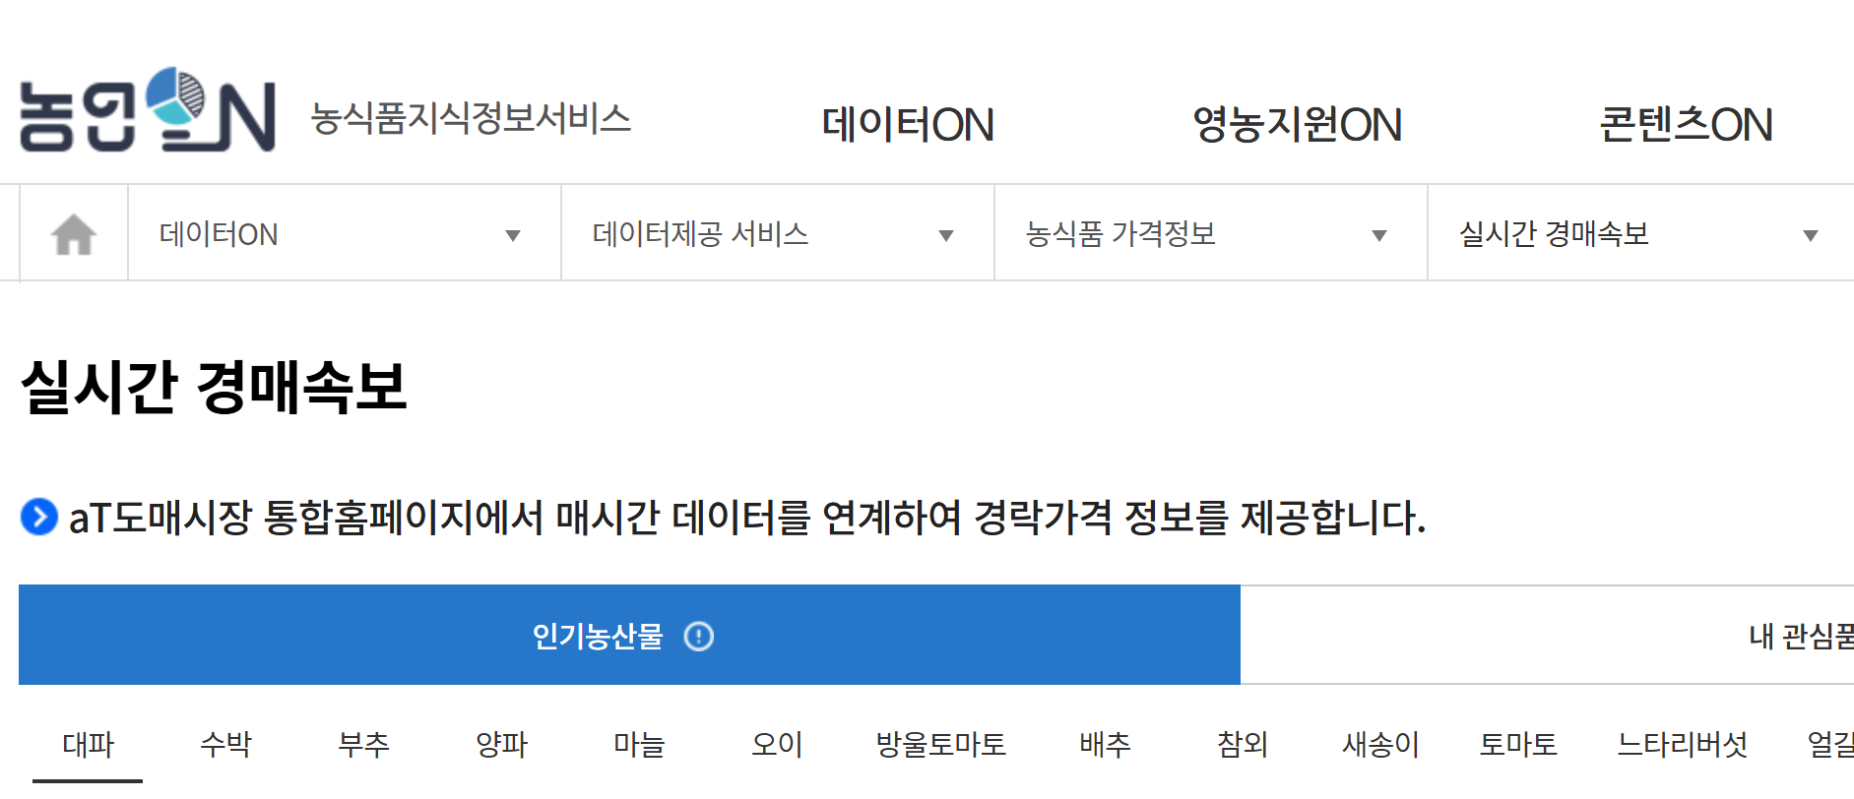
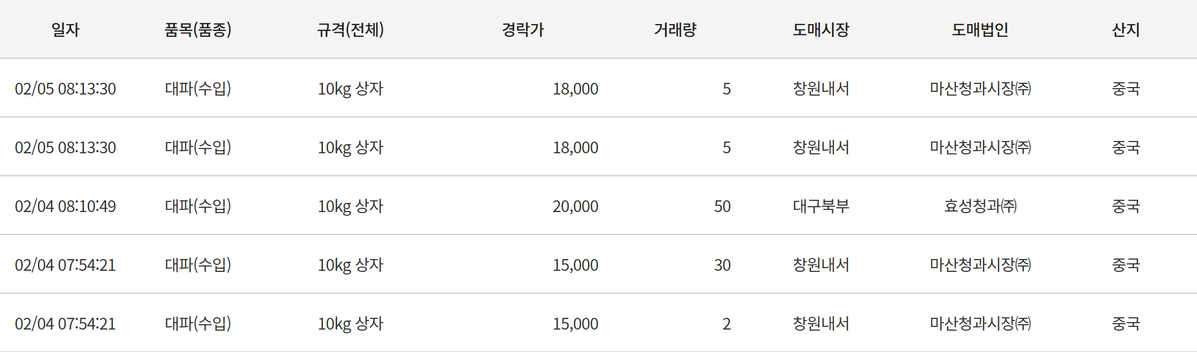
Notes:
올해 농업ON 도매시장의 경락가격 정보를 보면, 2025년 2월 기준으로 중국산 배추, 대파, 당근의 경락 단가가 오히려 한국산 농산물보다 훨씬 높게 형성된 것이 눈에 띕니다.
이는 최근 몇 년간 이어진 이상기후와 병해충, 그리고 국내 생산량 감소로 인해 전체적으로 채소류 가격이 급등한 데 따른 현상입니다. 실제로 2024~2025년 겨울과 봄에는 잦은 폭설, 강우, 일조량 부족 등으로 국내산 배추, 대파, 당근 등 주요 채소의 생산량이 12~18%가량 줄었고, 그 결과 도매시장 경락가격이 크게 올랐습니다. 전체 수입 농축산물 중 중국산이 차지하는 비중도 12%에 달합니다. 물론 다 이유가 있지만 중국산 농산물 수입이 사상 최고 수준으로 늘어나고 있는 것이 최근 우리나라의 현실이고 한국 농업인의 요즘 가장 큰 고민이죠.

Slide 28
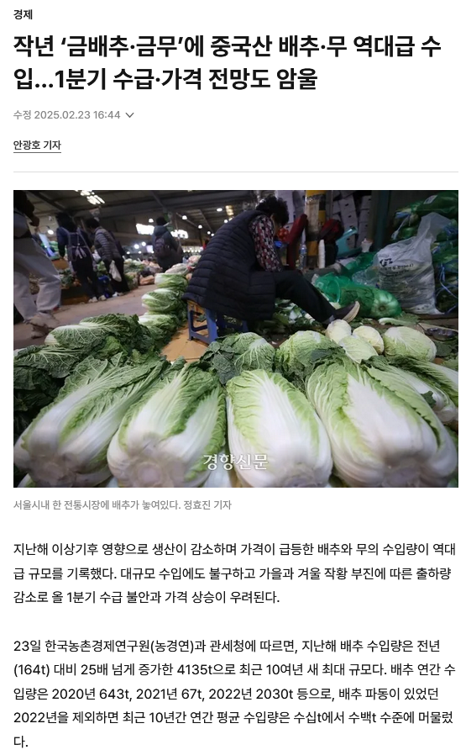
농업환경의 변화_메가FTA 이해
한국 양송이 시장: 생산 vs. 수입량 변화
연도 | 국내 생산량 (톤) | 중국산 수입량 (톤)
2019 | 21,913 | 3
2021 | 20,093 | 400
2022 | 9,259 | 405
2024 | 8,250 | 4,157
양송이 재배 농가수 변화
2018년 638호 – 2021년 432호
3년사이 32.3% 감소
Notes:
최근 이상기후와 병충해의 영향으로 국내 농산물 생산량이 크게 줄고 있습니다. 이처럼 국내 생산 기반이 약화되는 가운데, 정부의 PLS 단속이 강화되면서 국내 농가의 생산 여건은 더욱 까다로워졌습니다. 이로 인해 생산자들은 농약 사용에 더욱 신중을 기할 수밖에 없게 되었습니다. 그러나 중국 등 일부 수입국에서는 여전히 PLS 기준이 제대로 지켜지지 않아, 농약 잔류허용기준을 초과한 농산물이 국내에 유입되는 사례도 적지 않습니다

Slide 29
농업환경의 변화
스마트농업 개념도
생산
경영/유통
판매/소비
경영정보시스템(ERP)
이력/인증 조회
키오스크를 이용한 상품 이력조회
모바일 기기를 이용한 친환경 제품인증 조회
카메라
(환경 모니터링)
실내환경센서
기상관측장비
위치.품질
재고정보
영업/생산
선별
가공
포장
저장
출하
입고
회계
인사급여
자재
자금
시설제어
에너지 제어
센싱정보
생산정보
정책/연구
농진청/연구기관
(센싱정보,생산정보 분석.연구 → 컨설팅 등 피드백)
정책분석
(정책결정 기초자료 공유
→ 정책 결정과정
정밀성 제고)
제어부
경영정보
각종현황
전자수발주
자금이체
가격/유통정보 GAP
이력추적정보 등
생산정보
주제어PC
통합관제선터
경영정보
관련기관 및 서비스 시스템 연계
원산지정보관리시스템, GAP정보서비스,
도매시장, 친환경농산물정보서비스, 가격유통,
대형유통업체, IMO안전관리시스템, 국립종자원,
금융결재원/금융기관
적용 사업장
시설원예,과수,축산,양식
Notes:
덴마크 : 돼지 사육부터 판매 it기술 적용하여 수출

Slide 30
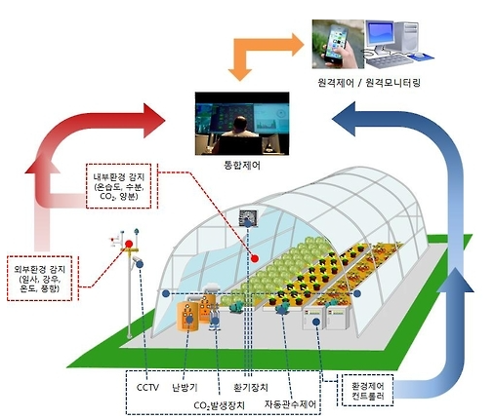
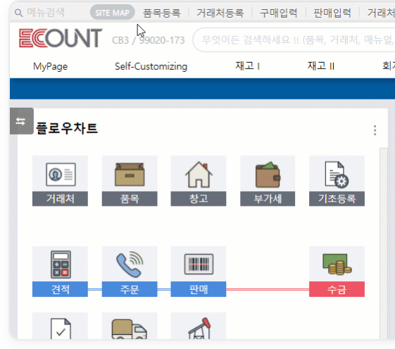
농업환경의 변화

Slide 31
Ⅲ
농업법인 설립 실무

Slide 32
법인설립기초-차이점
개인
사업자
법인
사업자

Slide 33
법인설립기초-간략행정절차
법인의 이해
필수 | 시군청 (법무사) | 농업법인 설립신고 확인증
 | 법원 (법무사) | 법인등기 = 출생신고 등기부등본 = 신분증 법인인감 = 지문
선택 | 국세청 (세무사) | 사업자등록
 | 품관원 (대표) | 농업경영체 등록
Notes:
농업법인 전면 감사실시

Slide 34
농업법인 선택-농업세금혜택
농업경영체등록증? (품질관리원)
세법적용
농업 세금혜택
협동
조합
영농
조합
농업
회사
법인

Slide 35
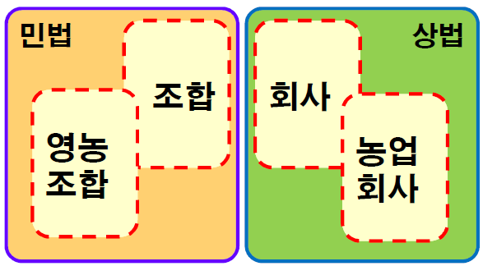
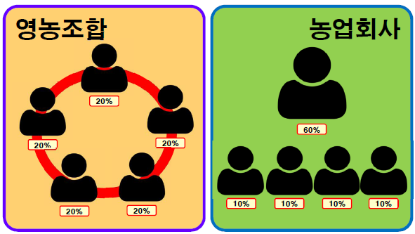
농업법인 선택-법 적용

Slide 36
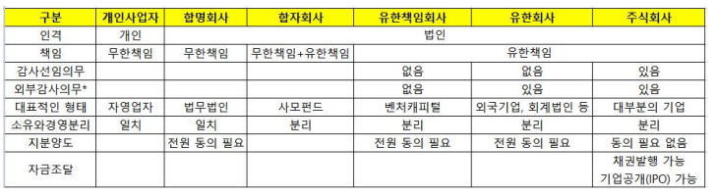
농업법인 선택-농업회사법인
기업출자에 기업분류 및 책임

Slide 37


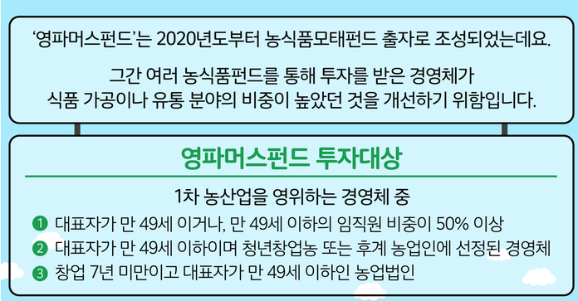
농업법인 선택-농업회사법인
기업출자에 기업분류 및 책임

Slide 38
농업법인 설립 전 체크사항
신고기관 | 금융감독원 | 법원(등기부등본) 3년마다 재등기 | 4대보험
 | 법원 |  | 국세청(원천세)
구분 | 주주명부 | 등기이사 | 임직원
영농조합 | 5명 | 2명 | 0명
 |  | 대표이사
 |  | 감사
 | 주주명부 | 등기이사 | 임직원
농업회사 | 1명 | 2명 | 0명
 |  | 대표이사
 |  | 감사

Slide 39
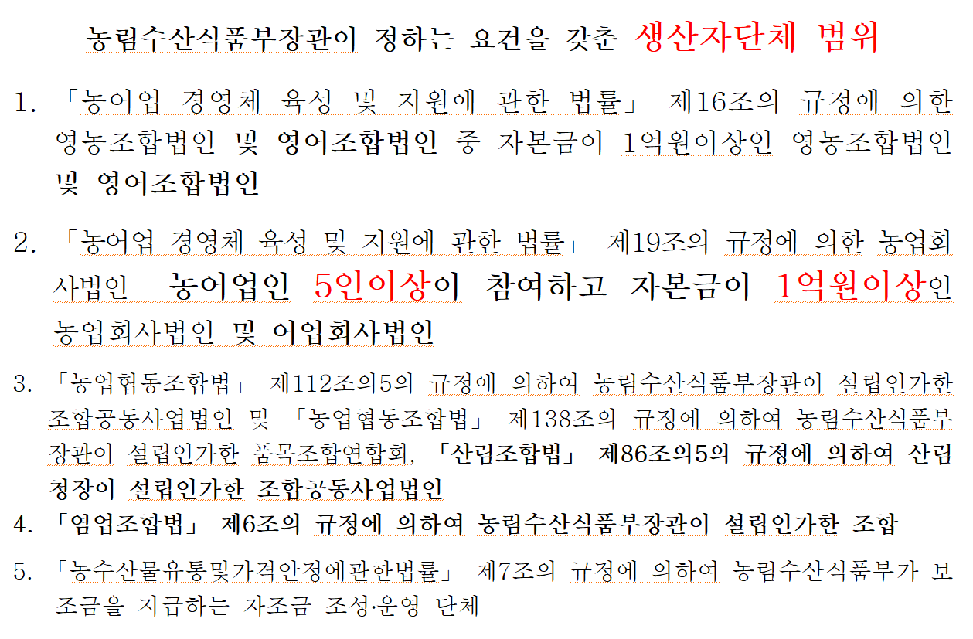
농업법인 설립 전 체크사항

Slide 40
농업법인 설립 전 체크사항
생산자
단체
농업
생산자
단체

Slide 41
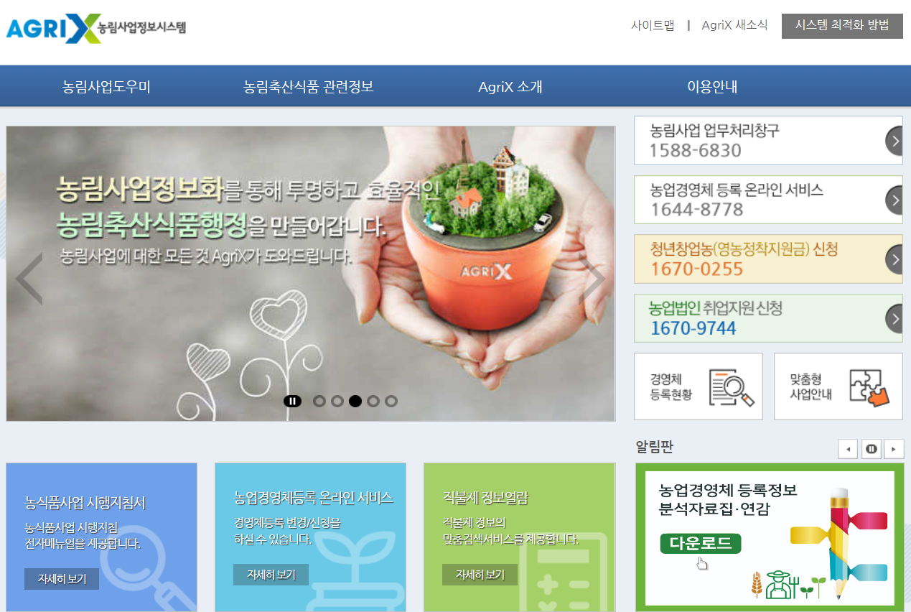

농업법인 설립 전 체크사항
[출처 : 농림사업정보시스템 홈페이지]

Slide 42
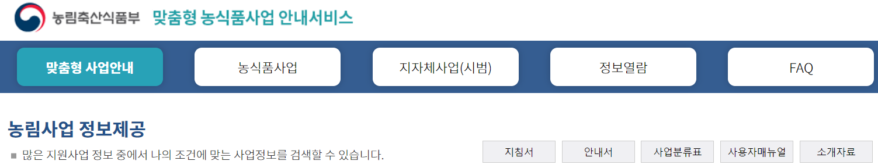
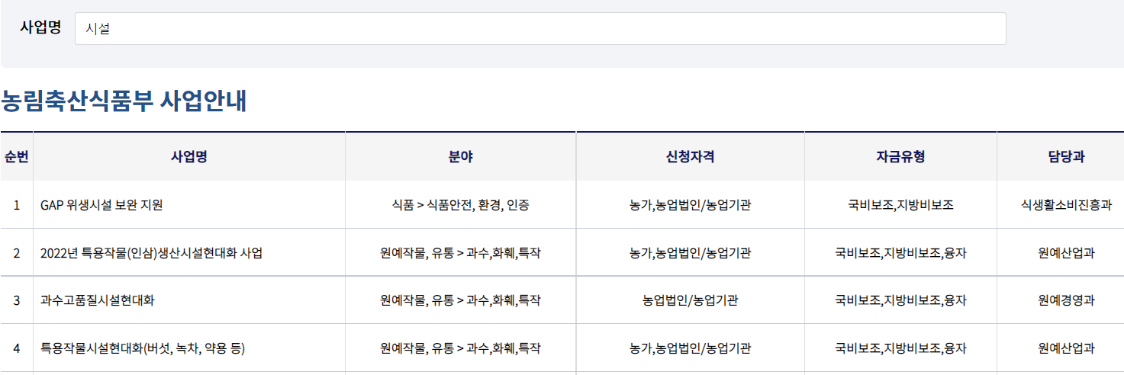

농업법인 설립 전 체크사항
[출처 : 농림사업정보시스템 홈페이지]

Slide 43
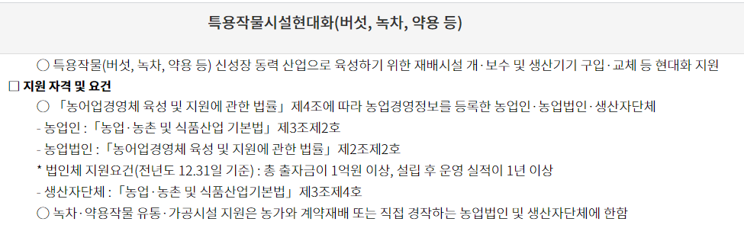
농업법인 설립 전 체크사항
[출처 : 농림사업정보시스템 홈페이지]

Slide 44
Ⅳ
부록

Slide 45











농업 유관기관 활용 로드맵
1단계_정보탐색 기초준비
농업농촌이해
농업인자격
귀농귀촌정보
청년정보
임업정보
귀어정보
농업과학도서관
농림축산식품부
국가통계포털
국가법령정보센터
농촌경제연구원
국가법령정보센터
품질관리원
농업e지
산림청
임업in통합포털
그린대로
(지역)귀농귀촌
지원센터
농림수산식품교육문화정보원(EPIS)
탄탄대로
똑똑!청년농부
청년농부사관학교
스마트팜코리아
임업in통합포털
산림청
한국임업진흥원
산림교육원
귀어귀촌종합센터
(지역)귀어귀촌
지원센터
해양부
한국어촌어항공단 (FIPA)
농업전망2024
귀농어.귀촌인통계
귀농.귀촌 실태조사
국민의식조사

Slide 46
농업 유관기관 활용 로드맵
2단계_교육.체험.실행준비
온라인교육
교육
농촌체험
주택정보
농지정보
농지규제
농업교육포털
농촌인적자원개발센터(e-러닝)
그린대료
농업교육포털
탄탄대로
임업in통합포털
산림교육원
임업인종합연수원
* 청년귀농장기교육
* 청년농부사관학교
그린대로
농촌에서 살아보기
귀농인의 집
시골언니 프로젝트
지자체
체류형 창업지원센터
청년농촌보금자리
체제형 가족실습농장
그린대로
빈집은행
농어촌알리미
탄탄대로
청년주택
* 주택지원정책
(농촌주택개량화사업)
*청년농촌보금자리조성
*충남형 농촌리브투게더
*월세1만원(화순,청양,전주,강진)
농지은행
법원경매
온비드(공매)
산림청 국유림관리소
농어촌알리미
흙토람
국가지하수정보센터
(지하수정보지도)
토지이음
임업정보다드림
농지공간포털
산지전용통합정보시스템
국토실거래가공개시스템

Slide 47
농업 유관기관 활용 로드맵
3단계_창업.자금조달
자금
컨설팅
(경영체 전)
컨설팅
세무
유통(직거래)
유통
그린대로
탄탄대로
임업in통합포털
기업마당
농협(농신보)
농업정책보험금융원
온통청년
그린대로
(귀농닥터)
기업마당
스마트팜코리아
농촌진흥청
임업in통합포털
온통청년
농림사업정보시스템
(맞춤형 농식품사업)
농촌진흥청
(농업기술상담)
농업정책보험금융원
농업기술실용화재단
산림청
(산림사업 종합자금)
농산물품질관리원
(GAP, 친환경, 저탄소)
농업ON
농촌융복합지원센터
농업기술센터
홈텍스(국세)
위텍스(지방세)
정부24
(통신판매업)
스마트 스토어
로컬푸드
농수산식품유통교육원(유통,마케팅교육)
농업ON
농협 산지유통센터
(현장,APC)
농산물 유통정보
(KAMIS)
한국농수산식품유통공사
임산물 유통정보시스템
축산유통종합정보
축산물품질평가원
코트라
( 수출, 수입 종합 민원)

Slide 48
농업 유관기관 활용 로드맵
4단계_정착.성장
품목정보
농기계
농약 비료
농업보험
농업인복지
노무관리
농촌인적자원개발센터
농사로
임업진흥원
농업과학도서관
축산로
스마트팜코리아
탄탄대로
농업기술원
산림교육원
농촌인적자원개발센터
산림조합중앙연수원
한국농업기술진흥원
한국농기계공업협동조합(농기계 가격정보)
농업기술센터_농기계 임대사무소(임대)
농사로
한국작물보호협회
(작물보호제)
농산물품질관리원
(농약안전정보)
농업정책보험금융원 (농정원)
(보험금 지급관리)
농협
( 보험 가입)
농어촌공사
여성농업인 광장
NH 농협금융지주
정부24
농업e지
교육부
고용24
외국인고용관리시스템
두루누리 사회보험
(고용,국민연금 80% 지원)
고용노동부
(임금계산기, 정책자금)
고용24(내일배움카드), 한국자격증협회

Slide 49
감사합니다.
uniski79@gmail.com / 010-2000-4981
질의응답 daumnongup.co.kr

